Slide 1
Ásványi anyagok felhasználási lehetőségei a mezőgazdaságban
A Miskolci Egyetem vizsgálati tapasztalatai, lehetőségei
Dr. Földessy János egy. tanár Dr. Kristály Ferenc tud. munkatárs
Ásványtani és Földtani Intézet
Dr. Mucsi Gábor egy. docens
Nyersanyagelőkészítési és Környezeti Eljárástechnikai Intézet

Slide 2
Természeti erőforrásaink rokonsága
Mezőgazdaság és bányászat
Terület használatban konkurrensek
Külső erőforrásokat hoznak be a gazdaságba
Feltétlenül szükséges, stratégiai fontosságú anyagokat termelnek
Egymásra utaltak (pl. erdészet és bányászat)
Jelentős környezeti hatásuk van
Együttműködésük jelentős hozzáadott értéket termelhet

Slide 3
Egyetemek szerepe
Híd a kereslet és a kínálat között
Fejlesztési partner az úttörő technológiákban
Pártatlan fél az üzleti életben
Minőség tanúsítás, minőség biztosítás
Kiterjedt hálózatok bevonására képes

Slide 4
Miskolci Egyetem – nyersanyag egyetem
1735 óta foglalkozik ásványi nyersanyagok kutatásával, kitermelésével, feldolgozásával, kiszolgáló ágazataival, felszínalatti vizekkel, környezeti technológiákkal
Mai oktatási, kutatási színvonala európai szintű
Jelentős nemzetközi ipari partnerhálózat a nyersanyag kutatás kitermelés, környezetipar, technológiai fejlesztések területén

Slide 6
Nyersanyagok a mezőgazdaságban - referenciáink
Ásványi nyersanyag | Fő agrár alkalmazás | Referencia
Alginit | Tápanyag pótlás | GINOP, Pula, AFKI-ME
Mészkő | Talaj javítás | Felnémet, Omya
Zeolit | Tápanyag pótlás | Rátka, Geoproduct
Perlit | Vízkultúrás kertészet | Pálháza, Perlit92
Bentonit | Élelmiszeripari derítés | Rátka, Geoproduct
Diatomit | Élelmiszeripari szűrés | Erdőbénye, Ediafilt

Slide 7
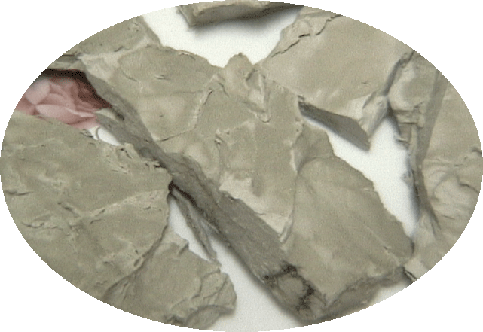
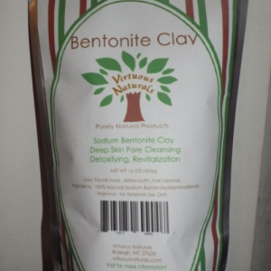
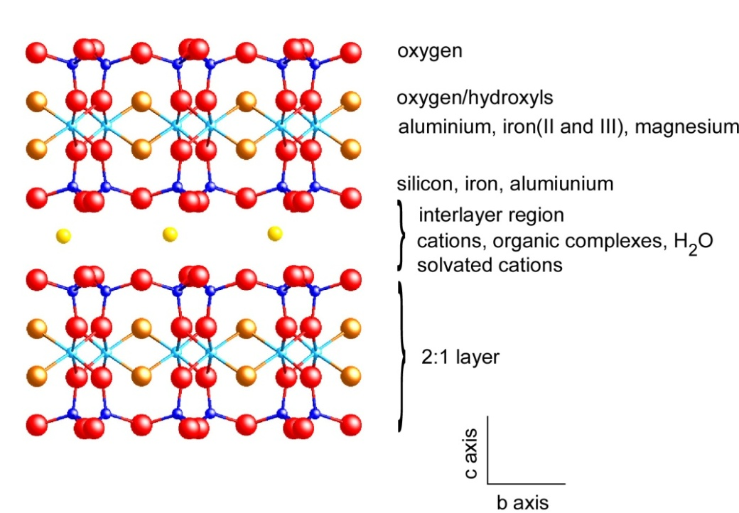
Képesek vagyunk - bentonit

Slide 8
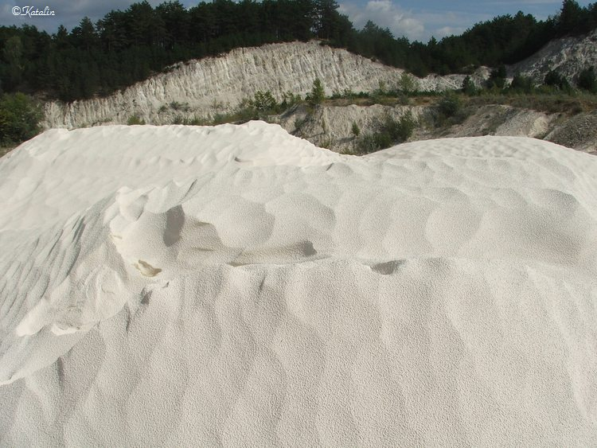
Képesek vagyunk - karbonátok

Slide 9
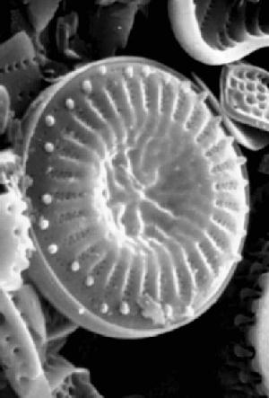
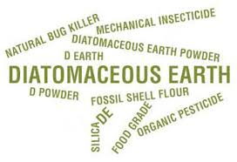
Képesek vagyunk - diatomit

Slide 10
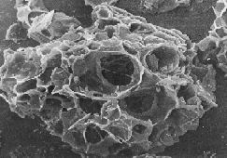
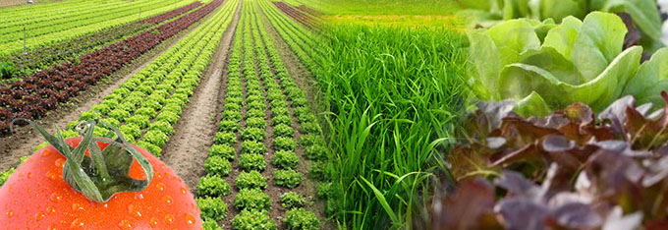
Képesek vagyunk - perlit

Slide 11
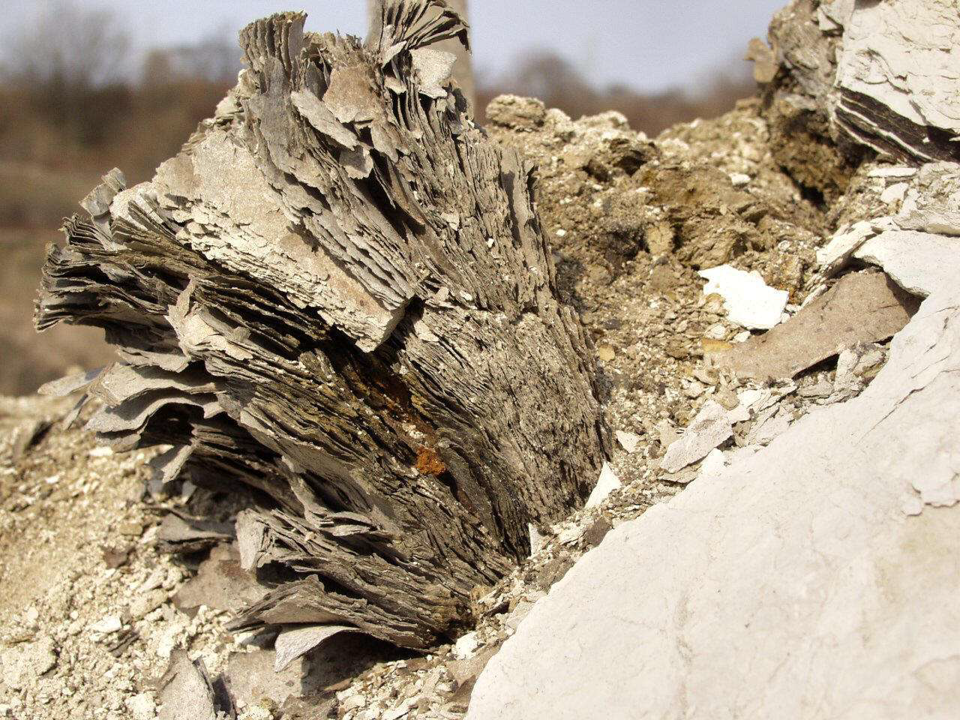
Képesek vagyunk - alginit

Slide 12
Köszönjük a figyelmet
Földessy János foldfj@uni-miskolc.hu
Kristály Ferenc foldkf@uni-miskolc.hu
Mucsi Gábor ejtmucsi@uni-miskolc.hu

